Slide 1
Dragi učenci!
Vljudno vas vabimo, da poskusite rešiti kviz, ki smo ga pripravili. Preko vprašanj boste spoznali ali pa obnovili svoje poznavanje vsebin, povezanih s kulturno raznolikostjo.
Ob pravilnih rešitvah boste dobili gesli, dve pomembni vrednoti za ohranjanje kulturne raznolikosti.
Med pravilnimi odgovori, ki jih boste posredovali učiteljici Urški Breznik na urska.breznik@os-selnica.si, bomo izžrebali pet nagrajencev, ki bodo prejeli praktično nagrado v sodelovanju s KD Pavza.

Slide 2
Kulturna raznolikost KVIZ
Izberi črko pred pravilnim odgovorom.
Črke zapiši po vrsti in dobil/a boš dve gesli – eno v 1. delu in drugo v 2. delu.
Gesli s svojimi podatki posreduj učiteljici Urški na naslov urska.breznik@os-selnica.si in morda boš prav ti srečni izžrebanec/izžrebanka!

Slide 3
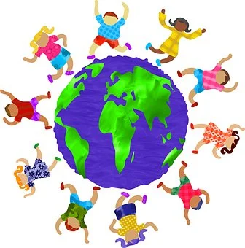
V četrtek je 21. maj, ko s spodbudo Unesca praznujemo
U – mednarodni dan miru.
S – svetovni dan kulturne raznolikosti za dialog in razvoj.
A – mednarodni dan maternih jezikov.
T – svetovni dan oceanov.

Slide 4
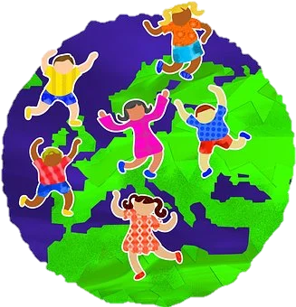
Kaj pomeni, da ljudje pripadamo različnim kulturam?
C – Da uporabljamo besede, kot so hvala in prosim.
Z – Da obiskujemo različne kulturne prireditve.
T – Da se naš način življenja razlikuje.
V – Da se kulturno prehranjujemo.

Slide 5
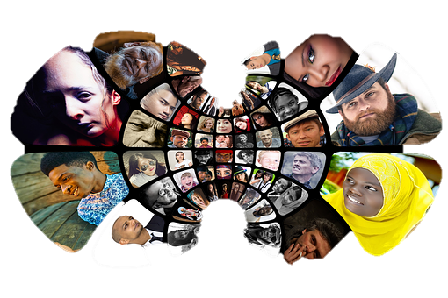
Zapis VSI DRUGAČNI, VSI ENAKOPRAVNI spodbuja
D – nestrpnost do ljudi drugačne
barve kože.
P – starše, da otrokom dovolijo vse.
M – drugačna pravila za otroke.
R – medsebojno sporazumevanje in raznolikost.

Slide 6
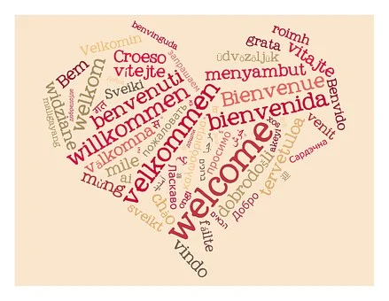
Ljudje na svetu govorimo različne jezike, ki so pomemben del kulture. Koliko različnih jezikov poznamo?
P – 6000─7000
N – 600─700
Ž – 3000─4000
F – 5000─6000

Slide 7
Del kulture je tudi vera. Pri nas je najbolj razširjena katoliška vera. To pomeni,
G – da morajo biti vsi državljani Slovenije katoliki.
R – da drugih verstev v Sloveniji ni.
N – da se je skozi zgodovino na našem ozemlju najbolj ohranila katoliška vera.
J – da ne smemo spoštovati drugih verstev.

Slide 8
Žival na sliki je simbol
I – nevoščljivosti.
O – miru.
A – ljubezni.
E – sreče.

Slide 9
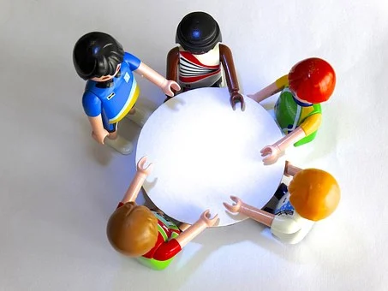
DIALOG je
Š – računalniški program.
C – pogovor, ki se konča s pretepom.
Č – zdravnik.
S – pogovor z namenom doseči sporazum.

Slide 10
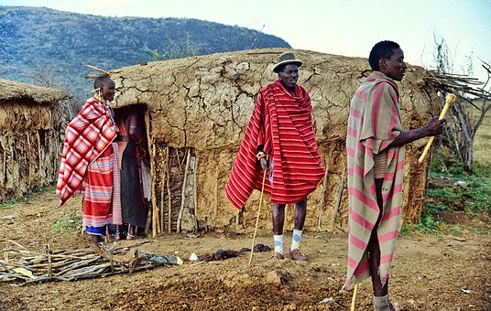
Pri Masajih mož in žena nikoli ne obedujeta skupaj. To zagotovo pomeni,
U – da mož žene ne spoštuje.
T – da imajo različne običaje kot mi.
H – da sta mož in žena vedno skregana.
L – da žena dobi manjše obroke.

Slide 11
2. del

Slide 12
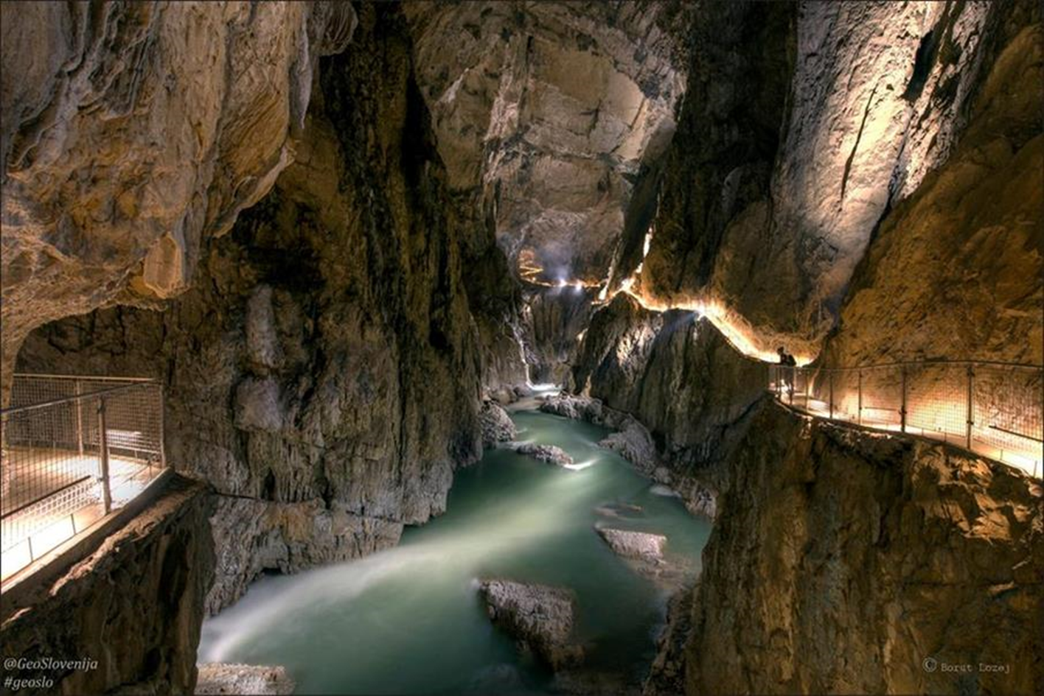
Katera jama/jame v Sloveniji je/so pod Unesco zaščito naravne dediščine?
V – Vilenica.
I – Postojnska jama.
R – Kostanjeviška jama.
S – Škocjanske jame.

Slide 13
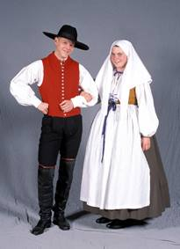
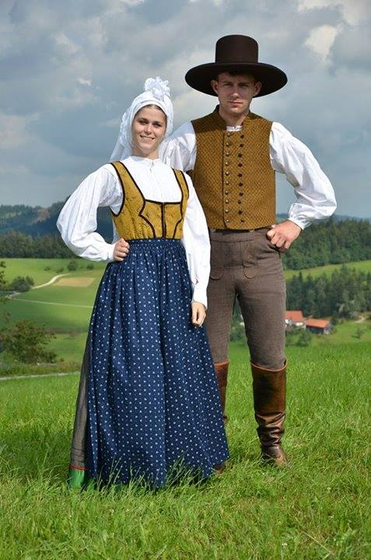
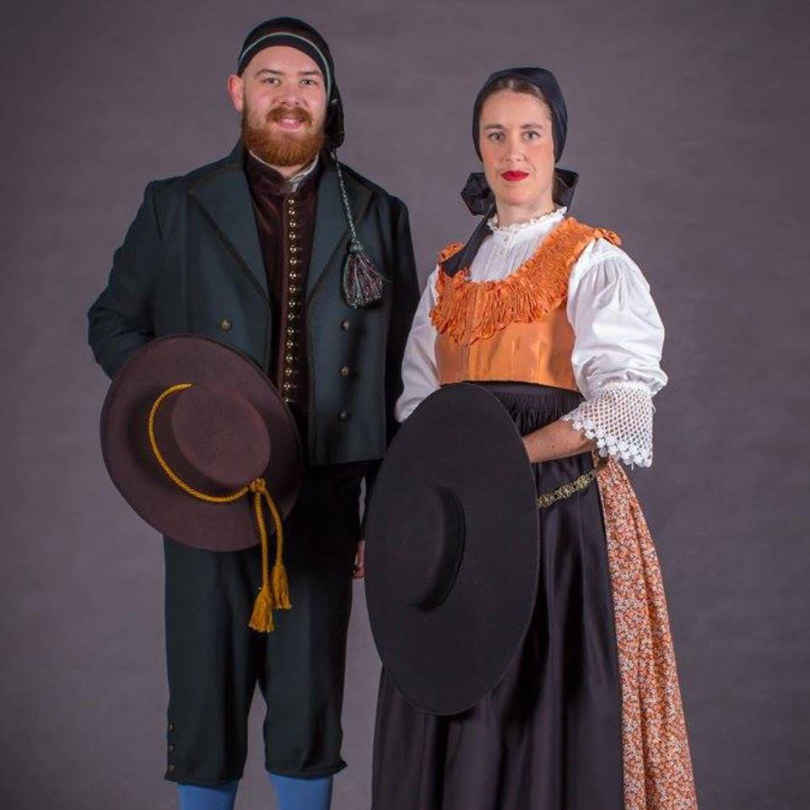
Katera izmed ljudskih noš na fotografiji je štajerska?
P
D
G
K

Slide 14
Katera slovenska nesnovna kulturna dediščina še NI na seznamu Unesca?
U – Klekljanje čipk.
A – Obhodi kurentov.
O – Planinska paša in predelava mleka.
E – Škofjeloški pasijon.

Slide 15
S katero barvo je označena koroška narečna skupina?
Š – Rdečo.
K – Oranžno.
P – Rumeno
G – Zeleno.

Slide 16
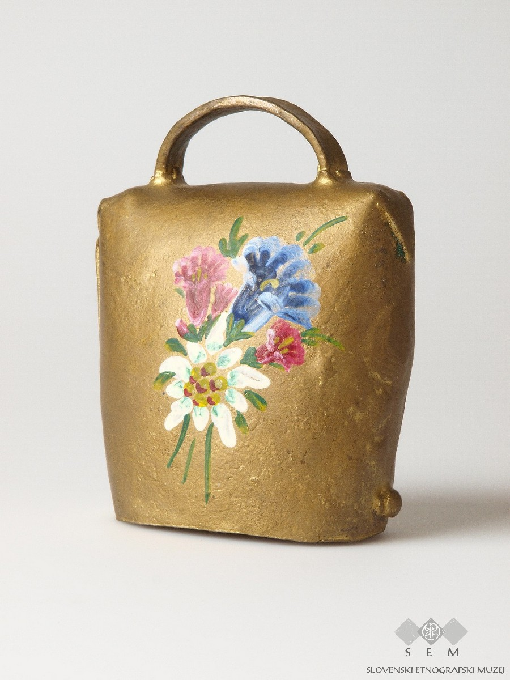
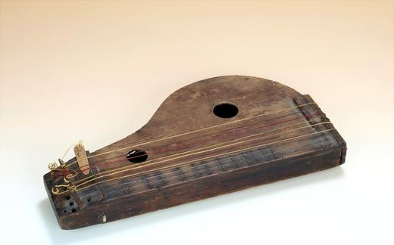
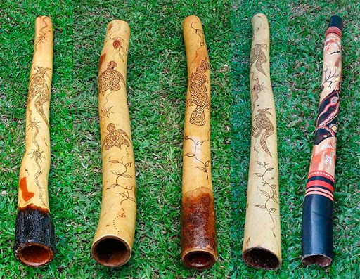
Katero od glasbil ni slovenska dediščina?
C
H
Z
T

Slide 17
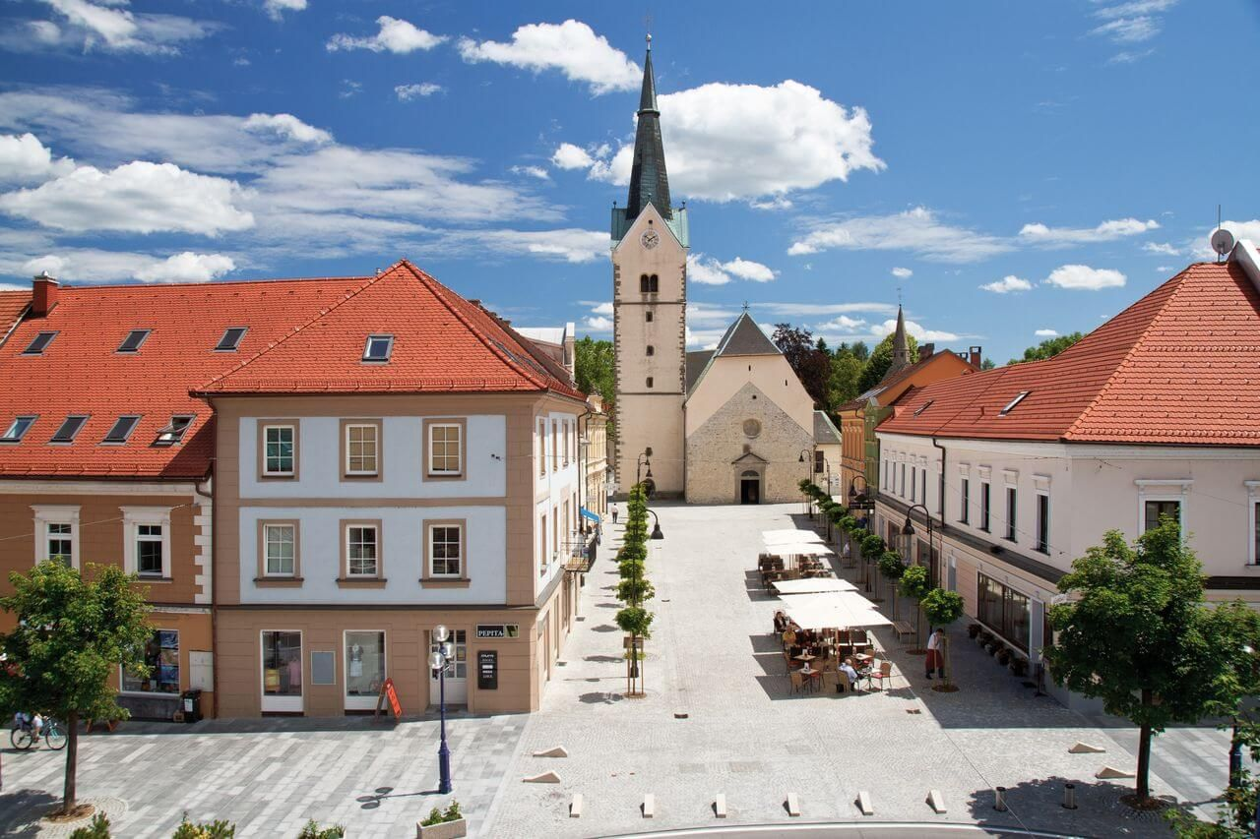
Za katero mesto v Sloveniji velja, da je „glasnik miru“?
I – Nova Gorica
O – Slovenj Gradec
U – Slovenska Bistrica
A – Polhov Gradec

Slide 18
Katera zastava NI evropska?
L
R
V
N

Slide 19
Kateri od pozdravov je srbski?
A – Добар дан
L – Jó napot kívánok
J – Guten Tag
N- Dzień dobry

Slide 20
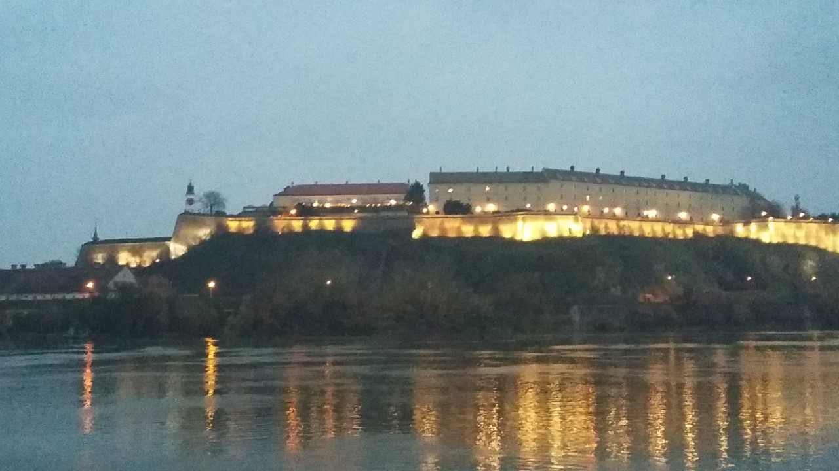
Katero izmed spodnjih mest bo med drugimi v letu 2021 Evropska prestolnica kulture?
F – Firence.
K – Dubrovnik.
N – Novi Sad.
Š – Krakov.

Slide 21
Kateri grb predstavlja mesto Novi Sad v Srbiji?
A
M
V
J

Slide 22
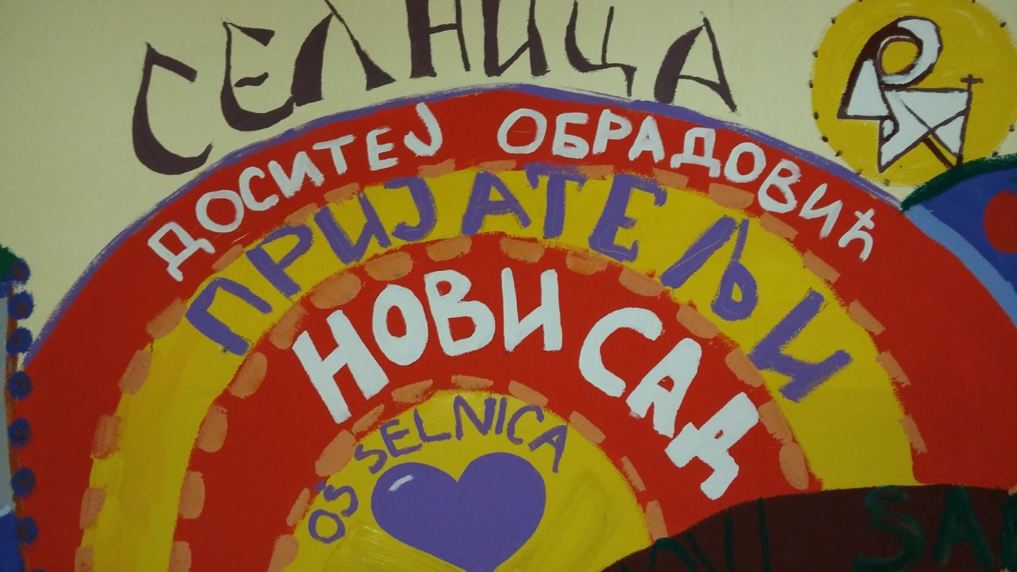
S katero OŠ iz Novega Sada v Srbiji je pobratena naša šola in z njo sodelujemo tudi v Unesco projektih?
I - OŠ Jovan Popović.
U - OŠ Miloš Crnjanski.
E - OŠ Dositej Obradović.
O - OŠ Petefi Sandor.

Slide 23
OŠ Selnica ob Dravi in Unesco ASP mreža šol
Naša šola je po dveh letih vključevanja v Unesco projekte v šolskem letu 2019/2020 postala kandidatka za pridruženo članico ASP mreže Unesco šol.
Tako se pridružujemo 100 drugim osnovnim in srednjim šolam ter vrtcem v Sloveniji, ki spoštujejo in uresničujejo vrednote in cilje Unesca ter poudarjajo pomembnost 4 Delorsovih stebrov izobraževanja.
https://www.aspnet.si/sole-in-vrtci/?f-2=Osnovna+%C5%A1ola&f-3=Osrednja+%C5%A0tajerska

Slide 24
Učiti se,
da bi vedeli.
Učiti se
biti.
Ostanimo strpni in spoštljivi drug do drugega še naprej.
Učiti se,
da bi znali živeti skupaj.
Učiti se,
da bi znali delati.

Slide 25
Viri in literatura:
https://pixabay.com/images/search (Pridobljeno 13. 5. 2020),
https://www.facebook.com/pg/SlovenianTraditionalCostumes/photos/?ref=page_internal (Pridobljeno 13. 5. 2020),
https://www.etno-muzej.si/sl/digitalne-zbirke (Pridobljeno 13. 5. 2020),
https://osrakek.si/svetovni-dan-kulturne-raznolikosti-za-dialog-in-razvoj/ (Pridobljeno 13. 5. 2020),
Splošna deklaracija o kulturni raznolikosti, UNESCO, 2001. Slovenski prevod: Izobraževalni center Eksena, 2016.
arhiv OŠ Selnica ob Dravi.

